Slide 1


Đề tài: Dự đoán mức tiêu thụ điện của thành phố Tetouan
Nhóm sinh viên thực hiện:
Đỗ Trung Kiên – 62TH-NB
Trần Thanh Thảo – 62TH-NB
Đặng Văn Dương – 62TH-NB

Slide 2


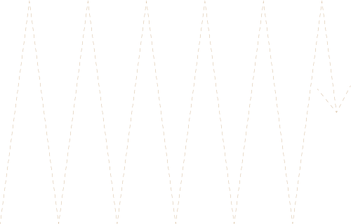
Phần 1. Tổng quan

Slide 3
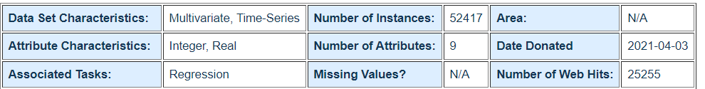
Mô tả bài toán
- Tên bài toán: Dự đoán mức tiêu thụ điện của thành phố Tetouan
- Tập dữ liệu được lấy trên kho lưu trữ UCI
Input: nhiệt độ, độ ẩm, tốc độ gió, dòng khuếch tán chung dòng, khuếch tán
Ouput: mức tiêu thụ điện của 3 mạng lưới khác nhau trong thành phố

Slide 4
Mô tả bài toán
Tóm tắt công việc thực hiện của bài toán: Tập dữ liệu này liên quan đến mức tiêu thụ điện năng của ba mạng lưới phân phối khác nhau của thành phố Tetouan nằm ở phía bắc Maroc
Đọc dữ liệu từ file Tetuan City power consumption.csv
Dùng Kfold để chia tập dữ liệu thành 2 phần: 70% để huấn luyện và 30% để kiểm tra
Dùng hàm LinearRegression trong thư viện sklearn để huấn luyện mô hình
So sánh kết quả train và dữ liệu test
Tính kết quả tỉ lệ trung bình và độ lệch

Slide 5
2. Phương pháp học máy
Phương pháp Hồi quy tuyến tính
Phân tích hồi quy tuyến tính là tìm sự liên hệ giữa 2 biến số liên tục: biến độc lập (biến dự đoán) x với biến phụ thuộc (biến kết cục) y. Sau đó vẽ một đường thẳng hồi quy và từ phương trình đường thẳng này ta có thể dự đoán được biến y.
y = βx + α
Dữ liệu của bài toán có thể nằm trong không gian nhiều hơn 2 chiều. Khi đó, output y chính là sự kết hợp các input xi theo một tỷ lệ nào đó. Tỷ lệ này là các hệ số wi gọi là trọng số của mô hình. Các giá trị xi có thể được viết thành vector X, các trọng số wi có thể được viết thành vector W. Việc tối ưu mô hình Linear Regression là tìm ra vector W sao cho từ input X ta có thể tính ra được output y của bài toán.
y = XW

Slide 6

2. Phương pháp học máy
Sai số dự đoán: e = y - y được gọi là sai số dự đoán. Giá trị này sẽ được tối ưu sao cho gần 0 nhất.
Hàm mất mát: đánh giá độ lỗi, độ sai của mô hình. Kết quả của hàm này có giá trị càng lớn thì mô hình của chúng ta càng sai.
L w = 12Ni=1N(yi-xiTW)2=12N||y-XTw||22
Tìm nghiệm cho bài toán: Giải phương trình đạo hàm của hàm mất mát bằng 0:
∇L(w)∇w=0 ⬄ XXTw = Xy ⬄ w=(XXT)-1Xy

Slide 7
2. Phương pháp học máy
Phương pháp k-fold cross validation
Cross validation là một kỹ thuật lấy mẫu để đánh giá mô hình học máy trong trường hợp dữ liệu không được dồi dào cho lắm.Tham số quan trọng trong kỹ thuật này là k, đại diện cho số nhóm mà dữ liệu sẽ được chia ra. Khi giá trị của k được lựa chọn, người ta sử dụng trực tiếp giá trị đó trong tên của phương pháp đánh giá.
Kỹ thuật này thường bao gồm các bước như sau:
Xáo trộn dataset một cách ngẫu nhiên.
Chia dataset thành k nhóm.
Với mỗi nhóm:
Sử dụng nhóm hiện tại để đánh giá hiệu quả mô hình
Các nhóm còn lại được sử dụng để huấn luyện mô hình
Huấn luyện mô hình
Đánh giá và sau đó hủy mô hình

Slide 8
2. Phương pháp học máy
Tổng hợp hiệu quả của mô hình dựa từ các số liệu đánh giá
Kết quả tổng hợp thường là trung bình của các lần đánh giá. Cấu hình k: k là một số nguyên, thường là 5 hoặc 10

Slide 9
Phần 2. Thực nghiệm

Slide 10
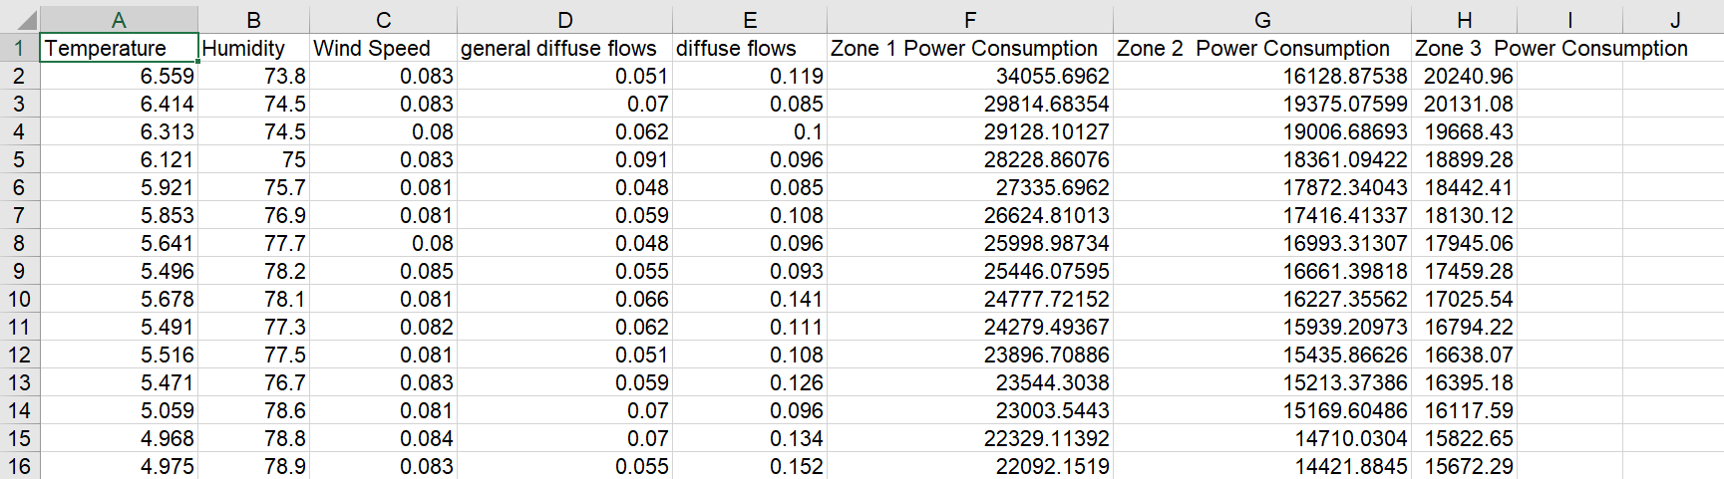


1.Mô tả tập dữ liệu của bài toán
Dữ liệu gồm 8 thông tin
Có 52417 vector dữ liệu
Mô tả ma trận dữ liệu : Đưa ra dữ liệu về mức tiêu thụ điện năng của ba mạng lưới phân phối khác nhau của thành phố Tetouan

Slide 11
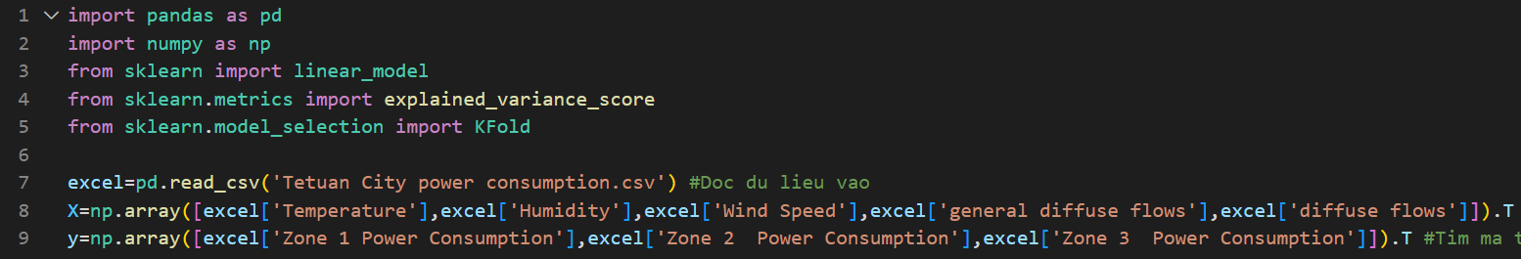
Nhãn lớp (Y) gồm là 3 thông tin:
power consumption of zone 1 of Tetouan city: mức tiêu thụ điện năng của mạng lưới 1
power consumption of zone 2 of Tetouan city: mức tiêu thụ điện năng của mạng lưới 2
power consumption of zone 3 of Tetouan city: mức tiêu thụ điện năng của mạng lưới 3
Mô tả ma trận dữ liệu (X) gồm 5 thông tin:
• Temperature: nhiệt độ.
• Humidity: Độ ẩm.
• Wind Speed: Tốc độ gió
• general diffuse flows : dòng khuếch tán chung dòng
• diffuse flows: khuếch tán

Slide 12
2. Phân tích kết quả của chương trình
- Tỷ lệ dự đoán đúng:
Lần 1: 0.03560621
Lần 2: 0.12473938
Lần 3: 0.05966984
- Tỉ lệ trung bình: 0.733
- Tỷ lệ dự đoán sai: 0.0376
Kết luận:
Tóm lược các nội dung chính mà bài tập lớn làm được
Tìm ra tỷ lệ dự đoán đúng, tỉ lệ dự đoán sai.
Cho ra kết quả dự đoán dữ liệu mức tiêu thụ điện năng của ba mạng lưới phân phối khác nhau của thành phố Tetouan
Tài liệu tham khảo:
Các tài liệu được tham khảo trong báo cáo:
Bài giảng của giáo viên
Kho lưu trữ UCI: https://archive.ics.uci.edu/ml/index.php

Slide 13

Thanks For Watching

